Slide 1
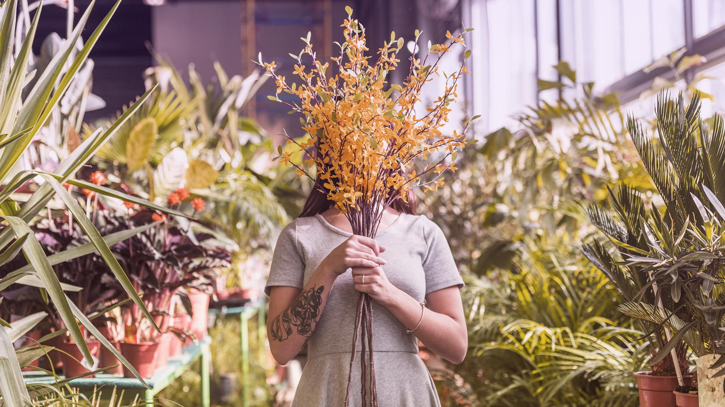

Manual de instalação
Acesse o site https://www.plant.ai.com.br para ter acesso as últimas novidades sobre nossos produtos.

Slide 2





1
Como montar o sensor no vaso
2
Cada kit Plant.ai possui as seguintes peças:
1 (um)Vaso de tamanho pequeno;
1 (um) Pacote com uma unidade de manta de drenagem;
1 (uma) Caixa protetora;
1 (um) Conjunto Arduíno;
1 (uma) Bateria 9v.
3
4
5
Acesse o site: https://www.plant.ai.com.br para ter acesso à informações mais detalhadas, se for preciso.

Slide 3


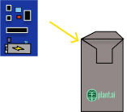


1
Como montar o sensor no vaso
2
Desembale seu produto e verifique se todas as peças estão presentes;
Insira a bateria no compartimento de carga do sensor;
Com o sensor já com a bateria, o coloque o mesmo dentro da caixa protetora;
Por fim, acople a caixa protetora ao vaso;
3
4
Acesse o site: https://www.plant.ai.com.br para ter acesso à informações mais detalhadas, se for preciso.

Slide 4



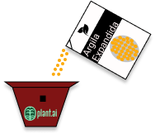
Como cultivar a planta no vaso
Você irá precisar, além do kit Plant.ai, os seguintes materiais:
1(uma) porção de argila, pedriscos ou brita;
1(uma) porção de terra vegetal;
1(uma) pá se jardinagem (opcional)
1. Adicione uma pequena quantidade de argila, pedriscos ou brita no fundo do vaso.
Dica: Não exagere na quantidade. Para um vaso pequeno, basta encher até a marca 4 cm.
1
Acesse o site: https://www.plant.ai.com.br para ter acesso à informações mais detalhadas, se for preciso.

Slide 5




2
Como cultivar a planta no vaso
2. Coloque a manta de drenagem (bidim) sob a camada de argila, pedriscos ou brita, de modo que não fique nenhuma parte da camada descoberta.
Dica: A manta de bidim serve para evitar que a terra molhada escorra pelas pedras, e impeça a passagem da água pelos furos do vaso.
3.1 Caso você queira plantar uma muda, posicione-a bem no meio do vaso, e preencha as laterais- com terra vegetal.
3.1
Acesse o site: https://www.plant.ai.com.br para ter acesso à informações mais detalhadas, se for preciso.

Slide 6



Como cultivar a planta no vaso
3.2
3.2 Caso você for cultivar uma semente, preencha o vaso com terra vegetal. Depois insira sua semente bem no meio da terra.
Dica: Não é necessário afundar a semente até o fundo do vaso. Dois centímetros de profundidade é o suficiente.
4. E por fim, cubra as laterais da planta com outra camada de argila, pedriscos ou brita no fundo do vaso.
Dica: Isso irá fazer com que a água da rega não evapore tão rapidamente e permaneça por mais tempo no vaso.
4
Acesse o site: https://www.plant.ai.com.br para ter acesso à informações mais detalhadas, se for preciso.

Slide 7





1
Como associar seu produto à sua conta digital
2
Localize o ID do seu produto, que está localizado na parte de trás da placa Arduíno.
Entre no site do https://www.plant.ai.com.br
Caso ainda não tenha cadastro no site, clique na seção “Entrar” em nosso site. Depois clique na opção “Não possuo conta”.
Preencha nosso questionário , e clique em “Cadastrar”.
3
4
Acesse o site: https://www.plant.ai.com.br para ter acesso à informações mais detalhadas, se for preciso.

Slide 8


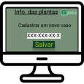
5
Como associar seu produto à sua conta digital
7
5. Após o cadastro, acesse a seção “Entrar” novamente.
6. Ao fazer seu login você será redirecionado para a página de “Informações do cliente e planta”.
7. Selecione a opção “Cadastrar novo vaso”.
8. Insira o código identificador na lacuna . E por fim clique em “Salvar”.
8
Acesse o site: https://www.plant.ai.com.br para ter acesso à informações mais detalhadas, se for preciso.

Slide 9
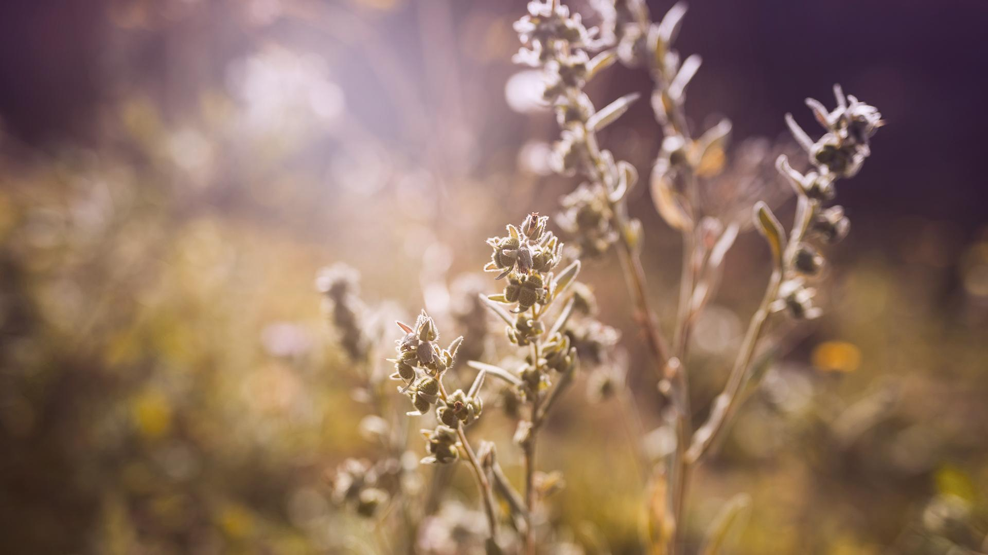
Obrigada por confiar no plant.ai
facebook.com/plant.ai
@plantai
in/plant-ai
plant.ai.com.br

